Slide 1
23-1학기 네트워크 프로그래밍 01. 웹 프로그래밍과 HTML 개요
Lecture | Computer Science, R.O.K. Air Force Academy

Slide 2
강의 개요
웹의 기본 개념과 구조를 이해한다.
웹 서버와 웹 브라우저의 상호 관계를 이해한다.
웹 문서와 기존의 전자 문서와의 차이점을 이해한다.
웹 페이지를 구성하는 HTML, CSS, 자바스크립트의 3 요소를 이해한다.
HTML5의 목적과 기능을 안다.
HTML5로 웹 페이지를 작성하는 과정을 알고 필요한 도구를 안다.

Slide 3
웹의 기본 목적과 구성
웹의 기본 목적
다른 여러 컴퓨터에서 문서를 공유하거나 보는 목적
웹에서 다루는 문서를 웹 문서라고 부름
웹의 구조
인터넷을 활용하여 거미줄처럼 연결된 정보 소통 망, World Wide Web
웹의 구성
웹 서버와 웹 클라이언트 컴퓨터들로 구성

Slide 4
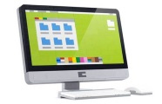

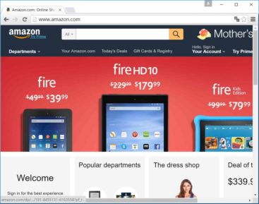
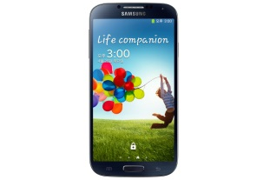

웹 서버와 웹 클라이언트로 이루어진 웹
아마존 웹 서버
웹 서버
웹 클라이언트
HTML 문서, 이미지,
동영상
HTML 문서, 이미지,
동영상
웹 서버
HTML 문서, 이미지,
동영상
인터넷
웹 서버
HTML 문서, 이미지,
동영상
구글 웹 서버
웹 서버
웹 클라이언트
HTML 문서, 이미지,
동영상
웹 클라이언트
HTML 문서, 이미지,
동영상

Slide 5
웹 서버와 클라이언트
웹 서버
웹 사이트를 탑재하는 컴퓨터. 구글(www.google.com), 네이버(www.naver.com) 등
웹 문서, 이미지. 동영상 등의 데이터 저장 관리
웹 클라이언트의 요청을 받아 웹 문서 전송
웹 서버로 작동하도록 하는 소프트웨어 실행
웹 클라이언트
사용자 인터페이스 담당
웹 서버에 웹 문서를 요청하고 받아 사용자에게 출력

Slide 6
웹 서버와 클라이언트 작동
웹 서버: 웹 클라이언트의 요청을 받아 웹 문서 전송
웹 클라이언트: 웹 서버에 웹 문서를 요청하고 받아 사용자에게 출력
웹 문서 요청
웹 문서 전송
HTML 문서, 이미지,
동영상
웹 클라이언트
웹 서버

Slide 7

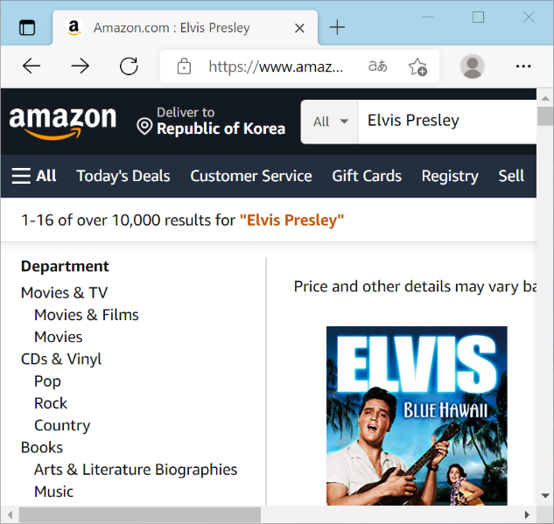

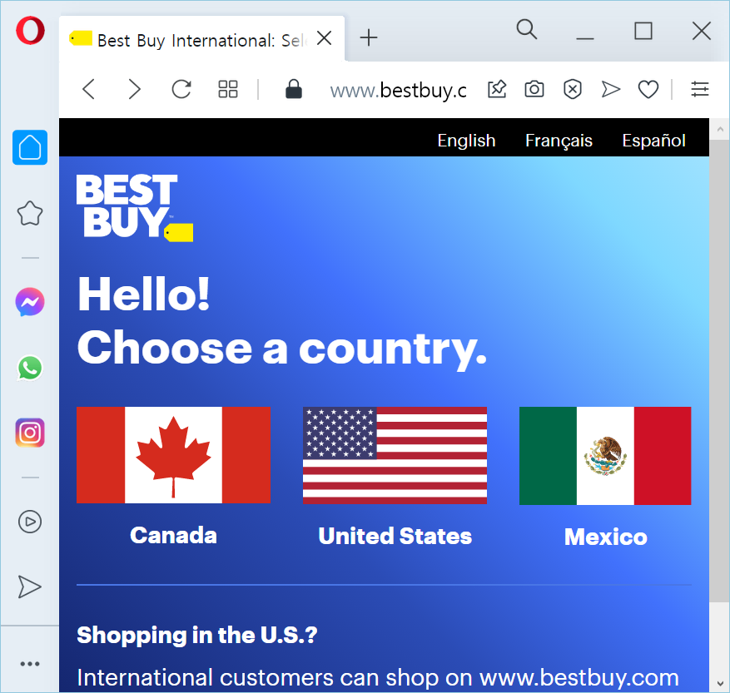

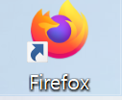
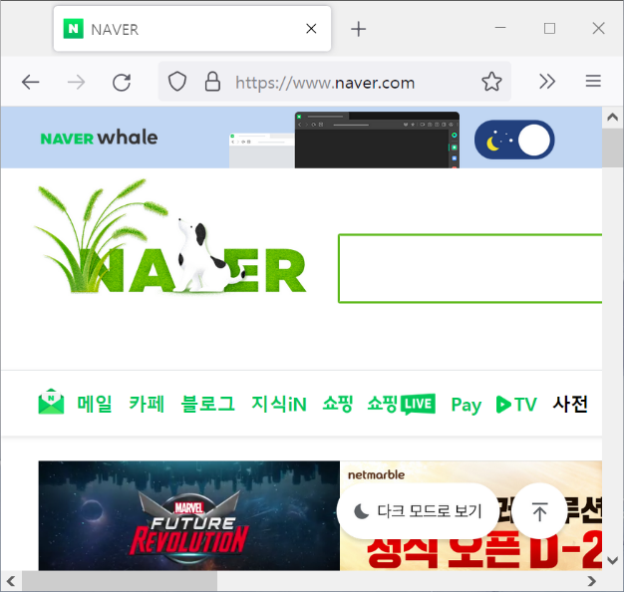
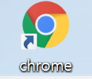
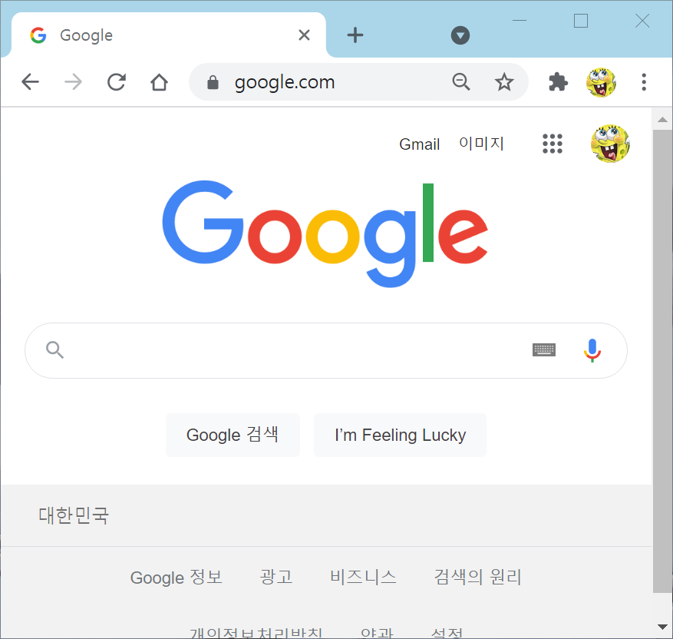
웹 브라우저의 종류
마이크로 소프트
엣지
오페라
파이어폭스
크롬

Slide 8
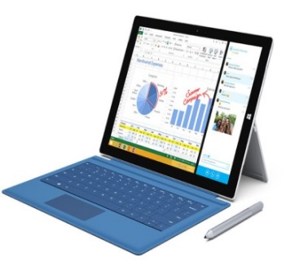
웹 사이트 구축
웹 서버로 사용할 컴퓨터에 웹 서버 소프트웨어 설치
웹 페이지, 동영상, 이미지 저장, 데이터베이스 설치
웹 서버 응용프로그램 개발 및 설치
웹 서버 응용프로그램
로그인
검색
웹 서버
소프트웨어(HTTPd)
DATABASE
웹
브라우저
요청
회원관리
전송
주문
HTML 문서,
이미지,
동영상 등
웹 클라이언트
지도
웹 서버 컴퓨터
웹 사이트

Slide 9
웹 페이지의 주소, URL
프로토콜
서버주소
TCP/IP
포트번호
경로명
웹페이지
파일이름
http://www.oracle.com:80/technetwork/java/index.html
프로토콜 : HTTP, https, file, ftp, telnet, mailto, news 등
서버주소 : 웹 페이지를 가진 컴퓨터의 인터넷 주소, IP 주소
TCP/IP 포트 번호 : 서버가 브라우저로부터 접속을 기다리는 TCP/IP 포트 번호.
프로토콜마다 다르며, HTTP의 경우 80, telnet은 23
경로명 : 웹 서버 내 웹 페이지 파일의 폴더 경로
파일이름 : 웹 페이지의 HTML 파일 이름

Slide 10

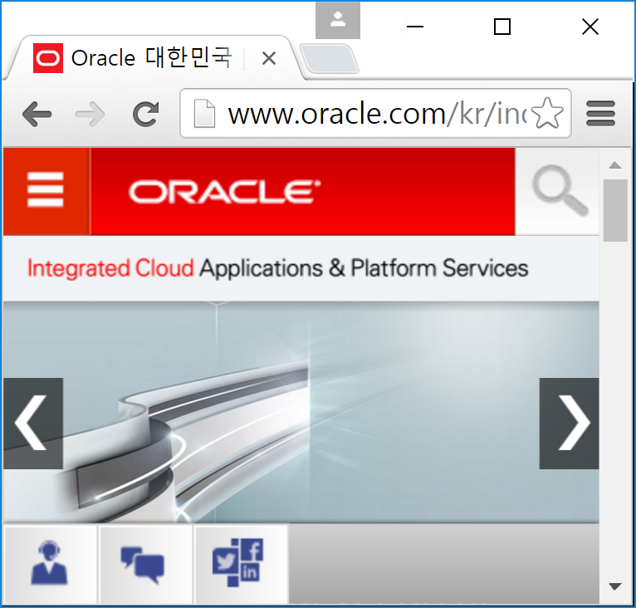
웹 브라우저와 웹 서버 사이의 통신, HTTP
HTML 페이지,
이미지, 동영상
http://www.oracle.com/index.html
4. HTML 페이지
(index.html) 읽기
1. 웹 서버(www.oracle.com) 연결 요청
웹 서버
2. 웹 서버에 연결 수락
3. HTML 페이지(index.html) 요청
5. HTML 페이지(index.html) 전송
6. HTML 페이지
해독 및 출력
oracle 웹 서버
1~5 사이의 과정 : HTTP 세션

Slide 11
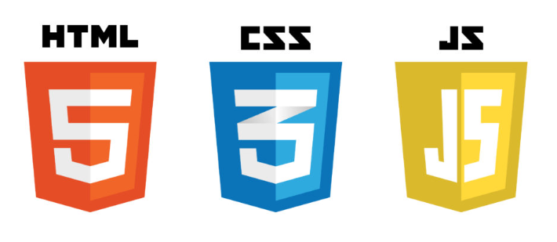
웹 페이지 구성
웹 페이지 구성 3 요소
웹 페이지의 구조와 내용 - HTML
웹 페이지의 모양 - CSS(Cascading Style Sheet)
웹 페이지의 행동 및 응용 프로그램 – Javascript
웹 페이지는 3 요소를 분리하여 개발

Slide 12
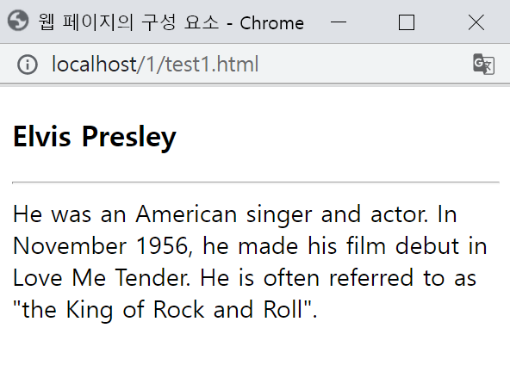
HTML, CSS, Javascript로 분리된 웹 페이지 만들기
1. HTML 태그로 문서의 구조와 내용 만들기
<!DOCTYPE html>
<html>
<head>
<meta charset="utf-8">
<title>웹 페이지의 구성 요소</title>
</head>
<body>
<h3>Elvis Presley</h3>
<hr>
He was an American singer and actor. In November
1956, he made his film debut in <span>Love Me
Tender</span>. He is often referred to as
"<span>the King of Rock and Roll</span>".
</body>
</html>
HTML 태그로 구조와 내용만 있는 웹 페이지

Slide 13
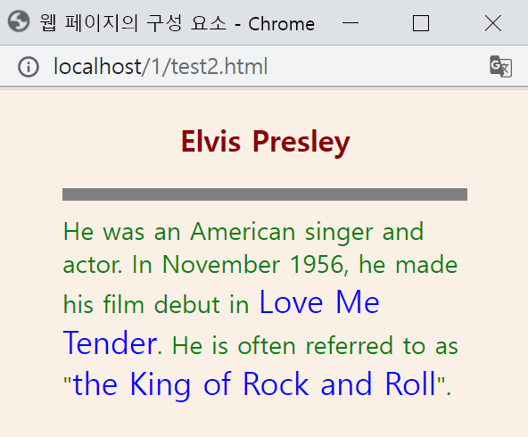
HTML,CSS,Javascript로 분리된 웹 페이지 만들기
2. CSS 코드로 문서 모양 만들기
<!DOCTYPE html>
<html>
<head>
<meta charset="utf-8">
<title>웹 페이지의 구성 요소</title>
<style>
body { background-color : linen; color : green;
margin-left : 40px; margin-right : 40px;}
h3 { text-align : center; color : darkred;}
hr { height : 5px; border : solid grey;
background-color : grey }
span { color: blue; font-size: 20px; }
</style>
</head>
<body>
<h3>Elvis Presley</h3>
<hr>
He was an American singer and actor. In November
1956, he made his film debut in <span>Love Me
Tender</span>. He is often referred to as
"<span>the King of Rock and Roll</span>".
</body>
</html>
CSS로 문서의 모양(스타일) 코딩

Slide 14
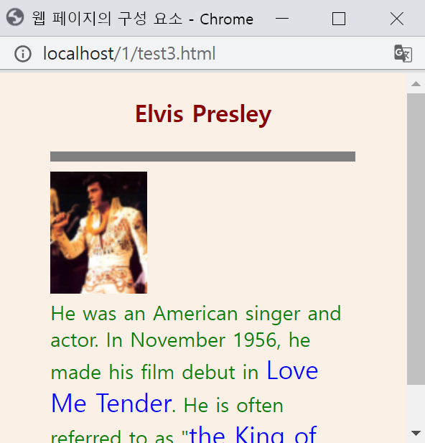
HTML,CSS,Javascript로 분리된 웹 페이지 만들기
3. Javascript 코드로 사용자 인터페이스 처리
기존 코드에 자바스크립트 코드 추가 및 html에 적용
자바스크립트 코드 추가
<script>
function show() { // <img>에 이미지 달기
document.getElementById("fig").src = "ElvisPresley.png"
}
function hide() { // <img>에 이미지 제거
document.getElementById("fig").src= "";
}
</script>
</head>
<body>
<h3 onmouseover="show()" onmouseout="hide()">
Elvis Presley</h3>
<hr>
텍스트에 마우스를
올리면 엘비스 이미지 출력.
내리면 없어짐
텍스트에 마우스를 올리면 show() 함수 호출

Slide 15
HTML 기초 실습
HTML5 페이지의 기본 구조
HTML5 페이지의 필수 태그
<!DOCTYPE html> - HTML5 문서임을 알리는 지시어
<html>, <head>, <title>, <body> 태그
<!DOCTYPE html>
<!--이 부분은 주석문입니다. 웹 브라우저는 주석을 화면에 출력하지 않습니다.-->
<html>
<head>
문서제목, 자바스크립트 코드, CSS 스타일 정의, 메타데이터정의
</head>
<body>
문서의 본문 텍스트, 이미지, 테이블, 자바스크립트 코드, 동영상 등
</body>
</html>

Slide 16
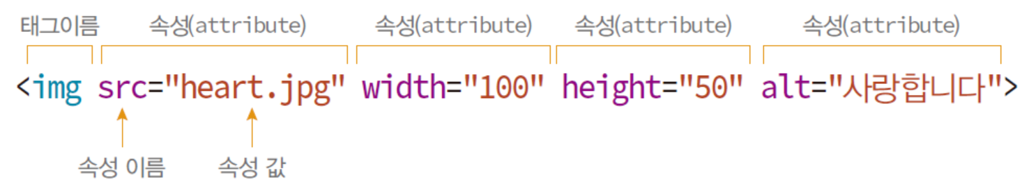
HTML 태그의 특징
HTML 태그 구성
시작태그와 종료태그가 모두 있는 경우
<html> ... </html>, <title>문서의 제목입니다</title>
시작 태그만 있는 경우
<br>
속성 값에 불필요한 공백 문자, HTML5 표준에 어긋남
<img Src="heart.jpg" width=" 100" height="50" alt="심장이미지">

Slide 17
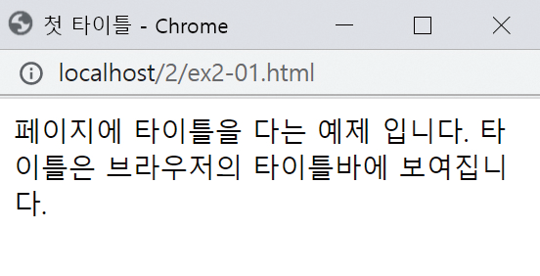
예제 2-1 웹 페이지 타이틀 달기
<!DOCTYPE html>
<html>
<head>
<meta charset="utf-8">
<title>첫 타이틀</title>
</head>
<body>
페이지에 타이틀을 다는 예제 입니다.
타이틀은 브라우저의 타이틀바에 보여집니다.
</body>
</html>

Slide 18
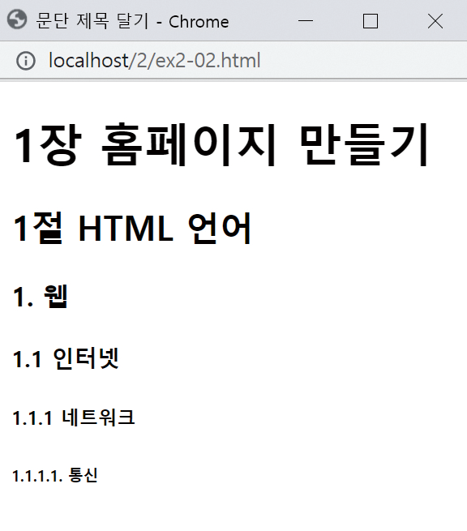
예제 2-2 <h1>, ..., <h6> 태그로 문단 제목 달기
<!DOCTYPE html>
<html>
<head>
<meta charset="utf-8">
<title>문단 제목 달기</title>
</head>
<body>
<h1>1장 홈페이지 만들기</h1>
<h2>1절 HTML 언어</h2>
<h3>1. 웹</h3>
<h4>1.1 인터넷</h4>
<h5>1.1.1 네트워크</h5>
<h6>1.1.1.1. 통신</h6>
</body>
</html>

Slide 19
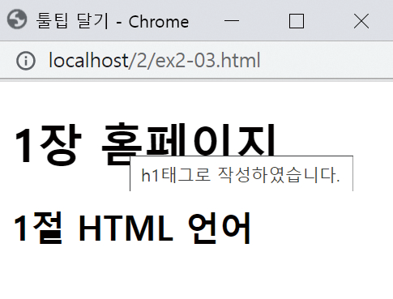
예제 2–3 title 속성으로 툴팁 달기
<!DOCTYPE html>
<html>
<head>
<meta charset="utf-8">
<title>툴팁 달기</title></head>
<body>
<h1 title="h1태그로 작성하였습니다.">
1장 홈페이지</h1>
<h2 title="h2태그로 작성하였습니다.">
1절 HTML 언어</h2>
</body>
</html>
툴팁
텍스트 위에 마우스를 올리면 퉅립이 출력됨

Slide 20
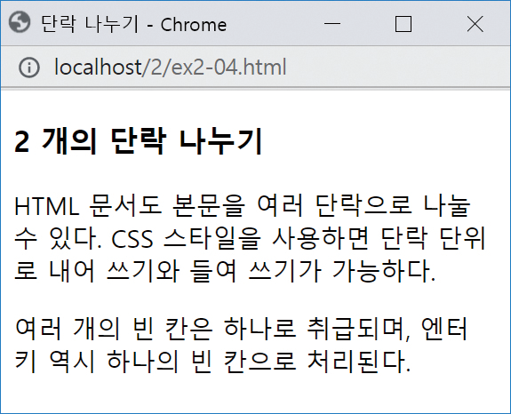
예제 2–4 <p>로 단락 나누기
<!DOCTYPE html>
<html>
<head>
<meta charset="utf-8">
<title>단락 나누기</title></head>
<body>
<h3>2 개의 단락 나누기</h3>
<p>
HTML 문서도 본문을 여러 단락으로
나눌 수 있다. CSS 스타일을 사용하면
단락 단위로 내어 쓰기와 들여 쓰기가 가능하다.</p>
<p>
여러 개의 빈 칸은 하나로 취급되며,
엔터 키 역시 하나의 빈 칸으로 처리된다.</p>
</body>
</html>
헤딩
단락
단락

Slide 21
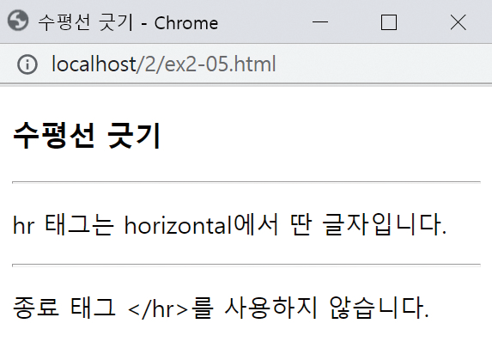
예제 2–5 <hr> 태그로 수평선 긋기
<!DOCTYPE html>
<html>
<head>
<meta charset="utf-8">
<title>수평선 긋기</title></head>
<body>
<h3>수평선 긋기</h3>
<hr>
<p>hr 태그는 horizontal에서 딴 글자입니다.</p>
<hr>
<p>종료 태그 &lt;/hr&gt;를 사용하지 않습니다.</p>
</body>
</html>
수평선
‘<‘를 출력하기
위한 엔터티 표현

Slide 22
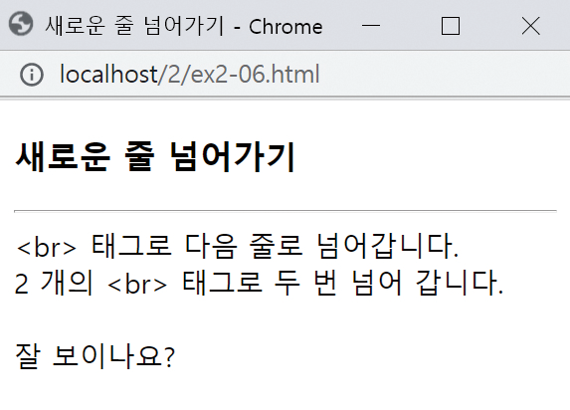
예제 2-6 <br> 태그로 새로운 줄로 넘어가기
<!DOCTYPE html>
<html>
<head>
<meta charset="utf-8">
<title>새로운 줄 넘어가기</title>
</head>
<body>
<h3>새로운 줄 넘어가기</h3>
<hr>
&lt;br&gt; 태그로 다음 줄로 넘어갑니다.<br>
2 개의 &lt;br&gt; 태그로 두 번 넘어 갑니다.<br><br>
잘 보이나요?
</body>
</html>
<br>
<br>
<br>

Slide 23
과제: VScode 설치하기
교수 홈페이지 접속 후 vscode 설치 파일 다운로드
https://cs.yoonkyo.info/network_programming/
설치 후 각자 extension, 편의 기능 찾아보기

Slide 24
Thanks

